Slide 1
2023機器人學專題二說明

Slide 2
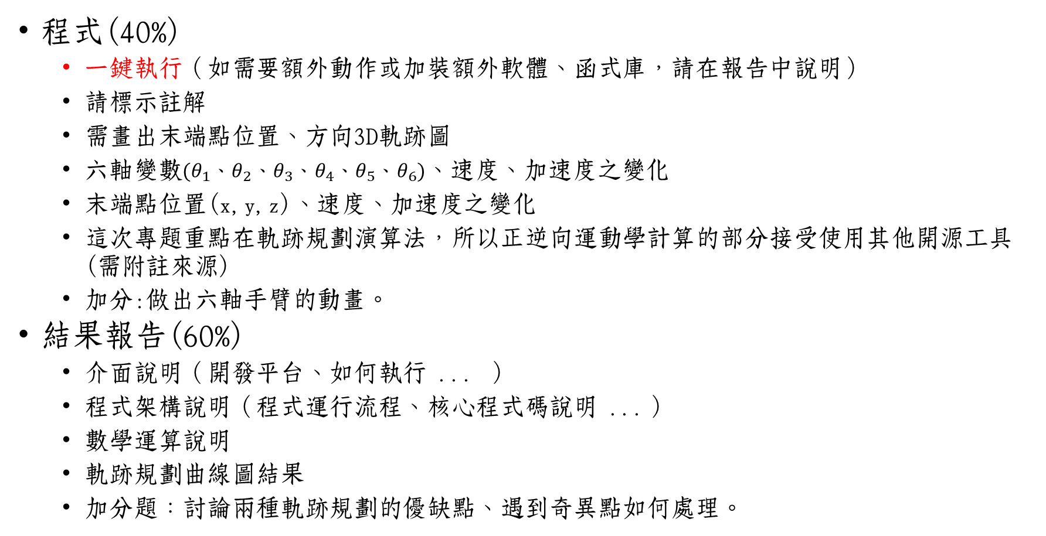
配分方式
程式(40%)
一鍵執行（如需要額外動作或加裝額外軟體、函式庫，請在報告中說明）
請標示註解
需畫出末端點位置、方向3D軌跡圖
六軸變數$(θ_{1}、θ_{2}、θ_{3}、θ_{4}、θ_{5}、θ_{6})$、速度、加速度之變化
末端點位置(x,y,z)、速度、加速度之變化
這次專題重點在軌跡規劃演算法，所以正逆向運動學計算的部分接受使用其他開源工具(需附註來源)
加分:做出六軸手臂的動畫。
結果報告(60%)
介面說明（開發平台、如何執行 ... ）
程式架構說明（程式運行流程、核心程式碼說明 ...）
數學運算說明
軌跡規劃曲線圖結果
加分題：討論兩種軌跡規劃的優缺點、遇到奇異點如何處理。

Slide 3
注意事項
結果報告請以電子檔(Robotics_Project2_學號.pdf)的形式呈現
請把完整專題 (程式+結果報告) 壓縮成”Robotics_Project2_學號.7z”
開發平台請以 MATLAB 為主，其他平台例如：Python、C/C++、C#、 Java ... 等請在結果報告中說明如何執行
結果報告的數學運算說明可用手寫掃描，使用方程式工具呈現數學運算者加分

Slide 4
其他提醒
請勿抄襲
本專題會用到專題一，請先確認專題一能正確執行，或使用能正確執行的開源程式。
規劃軌跡時請注意單位是否正確，專題二中長度的單位為公分(cm)， 專題一則為公尺(m)。

Slide 5
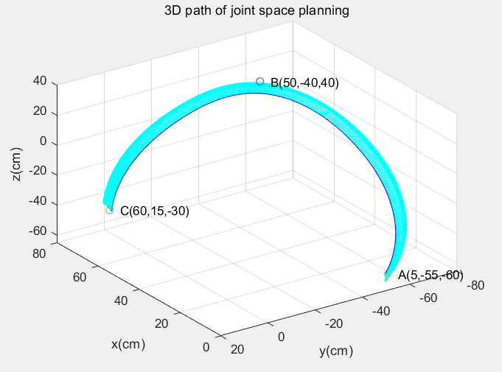
呈現結果範例(a) Joint move–3D plot

Slide 6
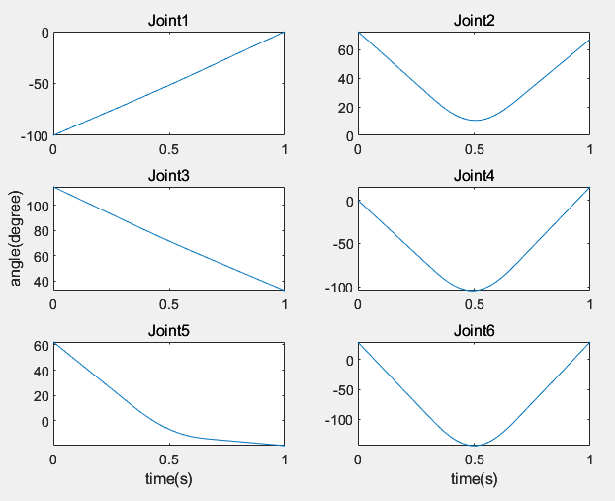
呈現結果範例(a) Joint move – angle

Slide 7
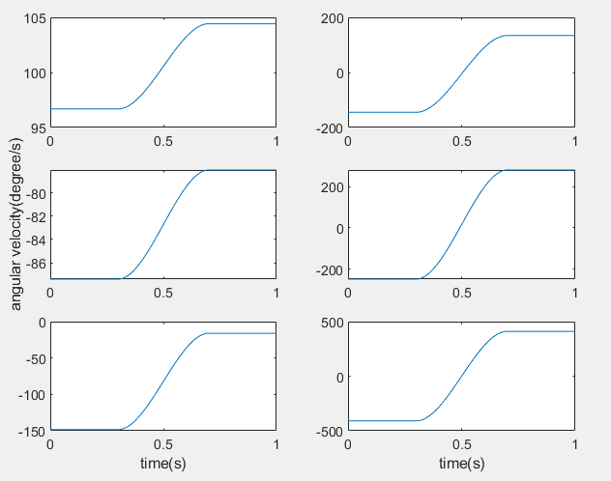
呈現結果範例(a)Joint move–angular velocity

Slide 8
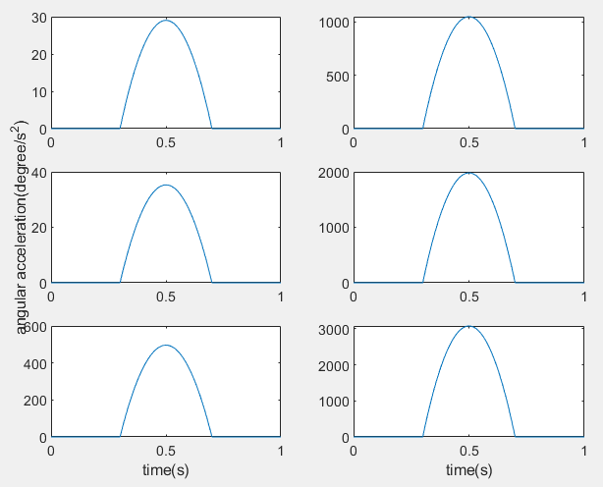
呈現結果範例(a) Joint move – angular acceleration

Slide 9
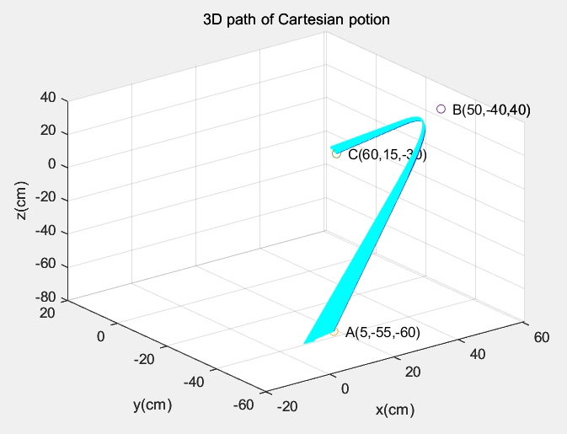
呈現結果範例(b) Cartesian move

Slide 10
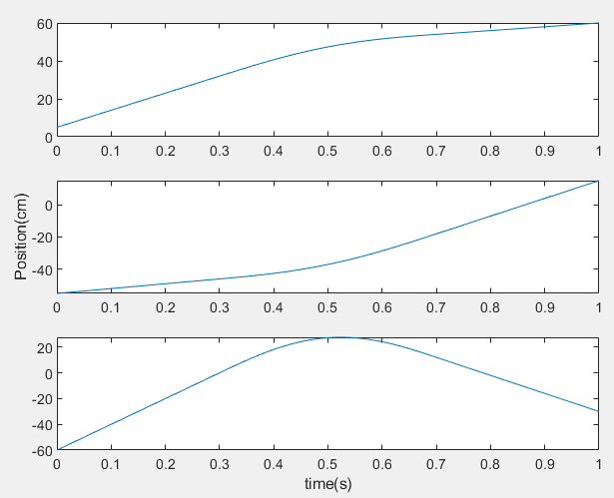
呈現結果範例(b) Cartesian move

Slide 11
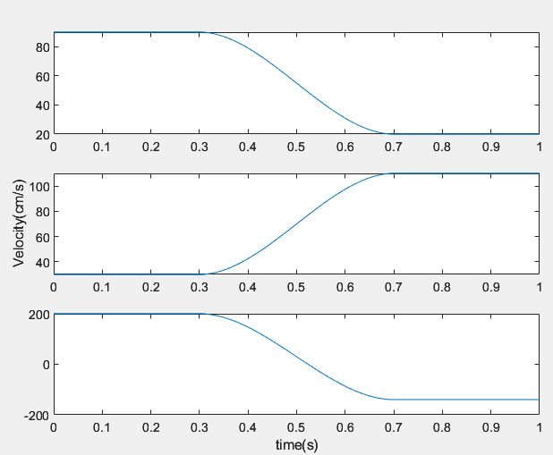
呈現結果範例(b) Cartesian move

Slide 12
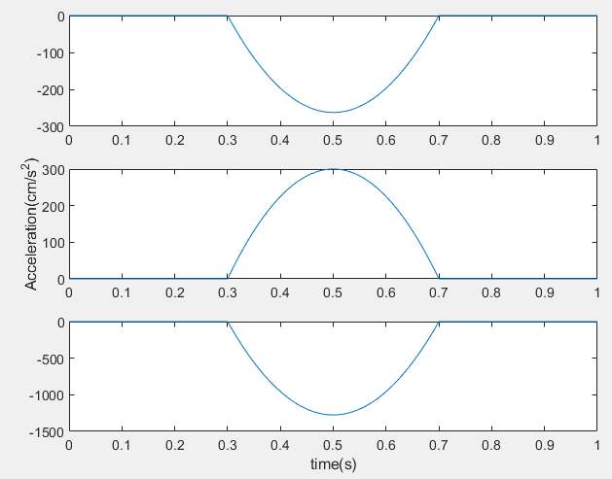
呈現結果範例(b) Cartesian move

